Slide 1
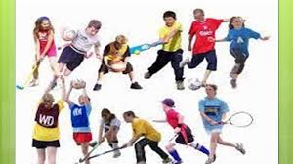


جامعة البصرة
كلية التربية البدنية وعلوم الرياضة
منحنيات التعلم
مدرس المادة
د. مهند خيرالله جبار

Slide 2


الفئة المستهدفة
طلاب المرحلة الثالثة – كلية التربية البدنية وعلوم الرياضة – جامعة البصرة
المكان : كلية التربية البدنية وعلوم الرياضة – جامعة البصرة
زمن المحاضرة : ساعتان

Slide 3


طريقة تقديم المحتوى
وسائل التقديم
طريقة التقديم
شرائح باوربوينت
مقاطـــــــع فيديو
اختبارات قصيرة و مناقشة
الشــــرح النظري
الأمثلـــــة العمـلية
الأنشطة التفـاعلية

Slide 4
اهداف المحاضرة :
الاهداف السلوكية
الهدف العام
ان يعرف ما هي منحنيات التعلم
ان يفهم الطالب رسم منحنى التعلم
ان يعدد الطالب أنواع منحنيات التعلم
ان يفهم الطالب ما هي اشكال المنحنيات
اكساب الطلبة معرفة ماهي منحنيات التعلم

Slide 5

نشاط : 1 ما هي منحنيات التعلم

Slide 6

يكون معظم التعلم خطوة بخطوة وبصورة تدريجية، فهو حالة تغير نسبي في خبرات الأداء، ومن الواضح جلياً أن عملية التعلم هي عملية فسلجيه غير مرئية تكون داخل الجسم والعقل، إذ يشترك فيها الجهاز العصبي والمخ، لذا يجب أن يكون هناك مقياس يمكن من خلاله قياس عملية التعلم لمعرفة هل أن عملية التعلم تتجه نحو التحسن ؟ أم الاستقرار ؟ أم الهبوط في المستوى ؟ إذ إنَّ التعامل مع الأشياء التي تتطلب التعرف عليها يجب أن يكون من خلال مقياس موضوعي أو شخصي يمكن الاستدلال عنها من خلال رسم بياني يسمى منحنى التعلم، ويمكن دراسة معدل التغير في التعلم عن طريق منحنيات التعلم

Slide 7
، فإن منحنيات التعلم تتناول دراسة التغيرات الكمية التي تطرأ على أداء الفرد إثناء اكتسابه لمهارة معينة ويمكن التعبير عن التحسن في الأداء نتيجة لعمليات التعلم من خلال طرائق التعلم وأساليبه
فعندما يقوم المتعلم بمحاولات عديدة ومتكررة للوصول إلى التعلم الصحيح والمتقن للمهارة هذه المحاولات يمكن التعبير عنها في صورة رسم بياني يسمى (منحنى التعلم) وهو علاقة وظيفية بين متغير مستقل نوع الممارسة ومقدارها وعادة ما يمثلها عدد المحاولات ومتغير آخر هو الأداء، أي نوع الأداء المراد تعلمه حيث تظهر معظم منحنيات التعلم تغيرات في معدل التحسن والتقدم. وحينما يتعلم الفرد ويتقن ما تعلم قال متغيرات كمية وكيفية تحدث اثناء التدريب أو التعلم،

Slide 8
وإن هذه التغيرات التي تحدث في التعلم والتي يمكن رؤيتها عن طريق الملاحظة تسمى بمنحنى التعلم والذي يعبر عنه بالإحصاء الخطي البياني الذي يمثل كمية التحسّن وحدوده، ومن خلال تسجيل هذا الأداء وهذا التحسن في التعلم بواسطة شكل هندسي بصري يسهل إدراكه يوضح لنا خط الإنحدار أو الإرتفاع للأداء ويسجل على محورين، أفقي، وعموديا الأول يمثل المقدار، والثاني يمثل عدد المرات أو الوحدات الزمنية

Slide 9
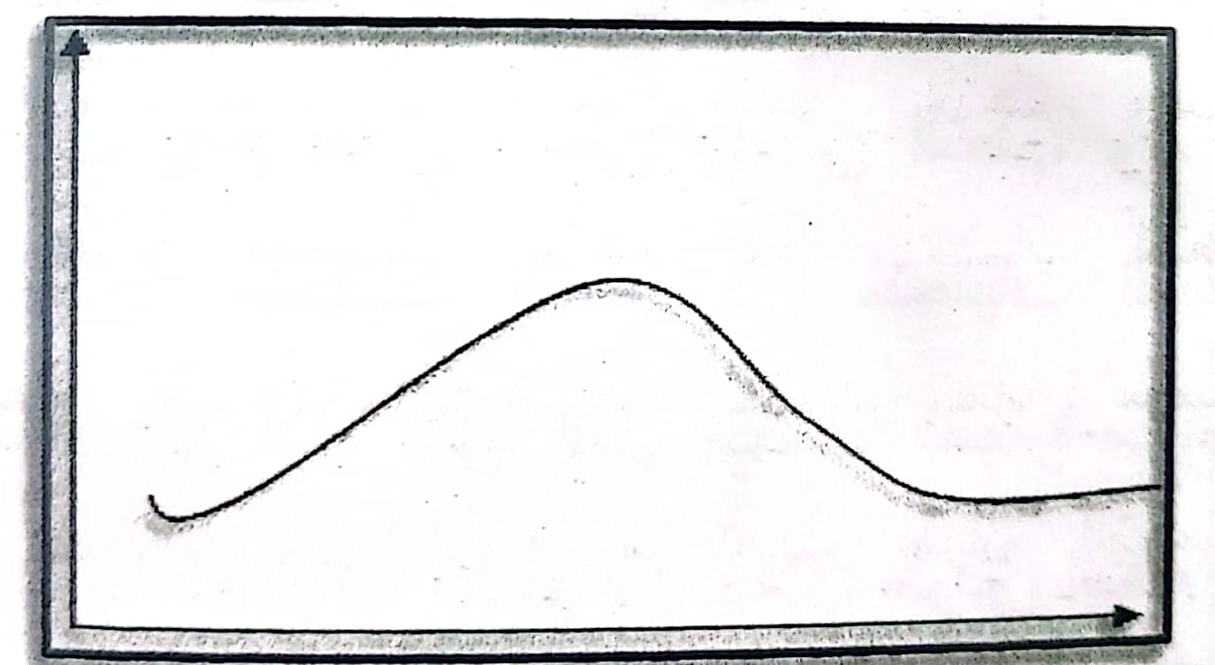
رسم المنحنى
يُرسم المنحنى من خلال المحور السيني (الأفقي) والمحور الصادي (العمودي) على التوالي، ويرسم الأفقي عدد التكرارات، والعمودي كمية الإنجاز، وجميع المنحنيات تبدأ برقم وتتطور بأرقام وتنتهي برقم ولا يمكن أن تبدأ من الصفر والمهم أن يكون في المنحنى ثلاثة عوامل هي:
بداية المنحنى
وسط المنحنى
نهاية المنحنى
الانجاز
عدد التكرارات

Slide 10
أنواع المنحنيات
اولاً: منحنى النجاح ( منحنى التحصيل )
ثانياً: منحنى الخطأ
ثالثاً: المنحنى الزمني
رابعاً :المنحنى الفردي والجمعي للتعلم

Slide 11
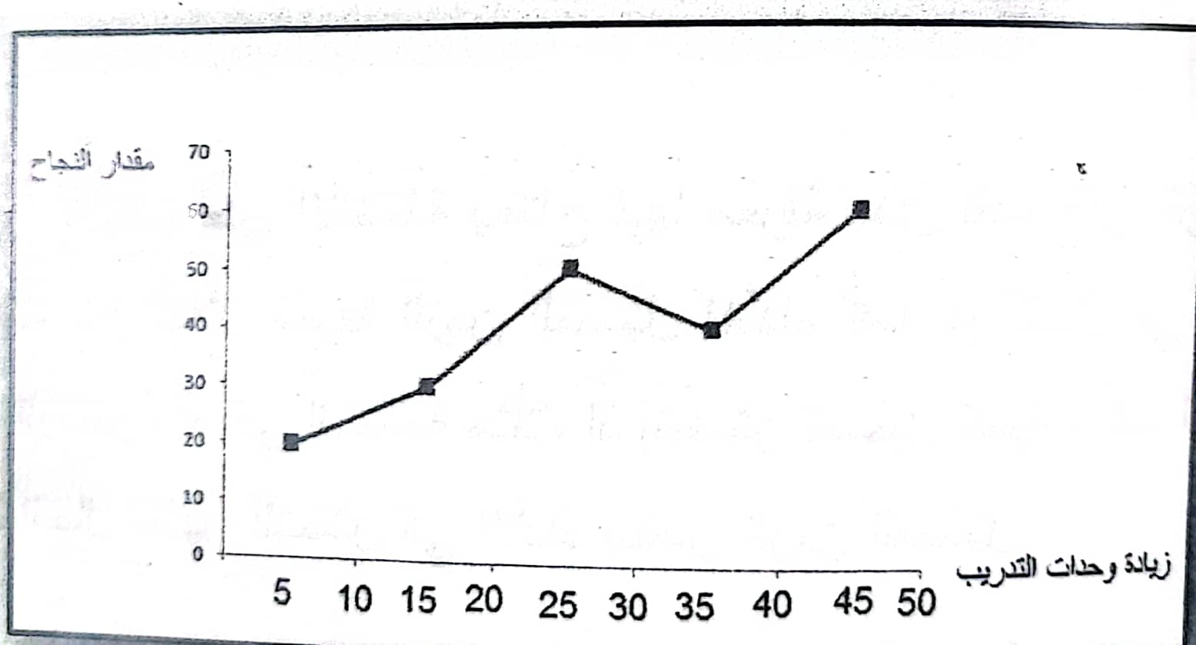
اولاً: منحنى النجاح
هو الذي يبين مقدار النجاح أو مقدار زيادة التحصيل أثناء التعلم، أو يبين مقدار أو كمية التحسّن في كل أداء ، كما يحدّد قيمة الإنجاز الحركي من خلال التكرار في عملية التعلم بشكل ناجح أي بوجود قيمة إنجاز واضحة بين محاولة وأخرى، مثلا يمكن للمعلم أو المدرب تسجيل المقدار الذي حققه الفرد عند تعلم مهارة حركية معينة مثل التصويب في كرة السلة، أو في كرة اليد، أو الإرسال أو الضرب الساحق في الكرة الطائرة، أو الدقة في إصابة الهدف بالرماية.
.

Slide 12
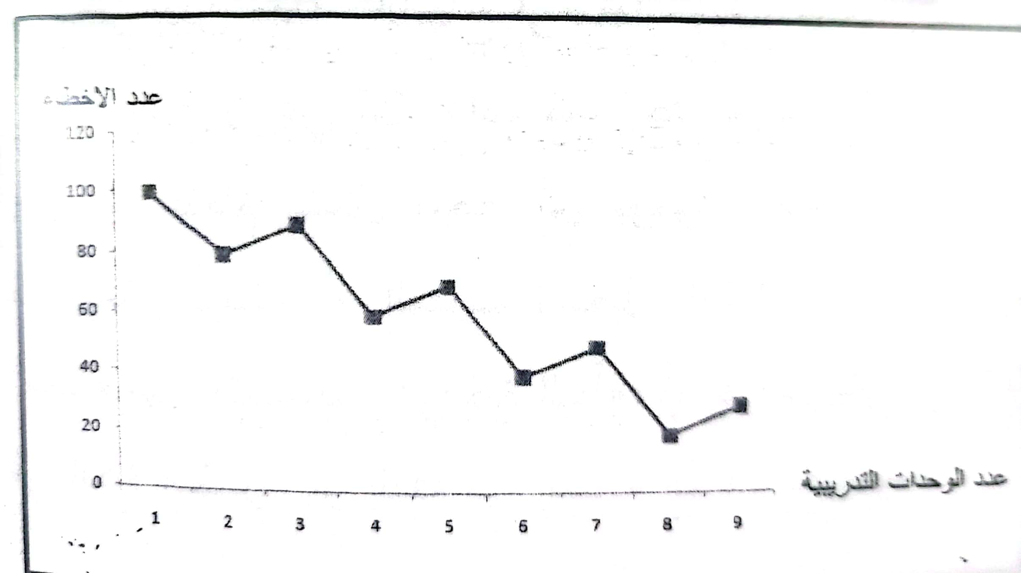
منحنى الخطأ:
وهو عكس منحنى النجاح حيث يقوم المعلم أو المدرب بتسجيل عدد أخطاء المتعلم أو الفرد التي يرتكبها أثناء تعلم مهارة حركية معينة، وبطبيعة الحال كلما تقدم مستوى الفرد في عملية التعلّم، أو كلما اكتسب التوافق الجيد للمهارة الحركية قلت الأخطاء المسجلة، فهو يقيس حالات الفشل أو عدد الأخطاء التي وقع فيها اللاعب أو المتعلم في كل وحدة تدريبية أو تعليمية وهو بهذا عكس منحنى النجاح

Slide 13
المنحنى الزمني:
توجد بعض الأنشطة يحتاج فيها معرفة مدى تقدم الفرد الرياضي أثناء عملية التعلم من خلال معرفة الزمن المسجّل للأداء كما هو الحال في ألعاب القوى (سباقات الركض أو في السباحة مثلا، إذ يتضمن تسجيل كمية الوقت اللازمة للأداء وبطبيعة الحال يظهر التحسن في الأداء بنقص الزمن المسجل.

Slide 14
المنحنى الفردي للتعلم:
هو المنحنى الذي يعبر عن التغير في الأداء للفرد الواحد في موقف تعليمي معين، أو خلال مجموع الوحدات التدريبية أو التعليمية، ونلاحظ أنه في منحنى تعلم الناشئين ظهور بعض الذبذبات في المنحنى وهذا يعود إلى عوامل لم يستطع المتعلم السيطرة عليها ومن تلك العوامل التشتت، وتذبذب الدافعية ما يؤثر على نشاط الفرد المتعلم أثناء التعلم، ولذلك يفضل أن تحصل على عدد من المنحنيات الأفراد مختلفين تحت نفس شروط التعلم ونضيفها إلى بعضها حتى نبعد تأثير التذبذب، وأن المنحنى الفردي للتعلم لا يعبر لنا إلا عن حالة فردية معينة يمكن أن تناقش داخل إطار الشروط العامة للفرد المتعلم

Slide 15
المنحنى الجمعي:
هو من أبسط الطرائق التي تستعمل في تكوين المنحنى الجمعي فهو المنحنى الذي يأخذ المعدل الوسط الحسابي) للاعبين أو المتعلمين ويرسم يمنحنى إن كان سلبيًا أو إيجابيًا، بمعنى آخر أنه يقيس معدل إنجاز الفريق، وهذه الطريقة تستعمل في حالة تساوي العدد الكلي للمحاولات بالنسبة لجميع الأفراد

Slide 16
اشكال المنحنيات
هناك أشكال لمنحنيات التعلم تسمى الأشكال الإحصائية لمنحنيات التعلم وهي
1- منحنيات التعلم السلبية ذات البداية السريعة
إن هذا الشكل من منحنيات التعلم يظهر تحسنا واضحًا وسريعا للمراحل الأولى من التعلم فهي تسمى أحيانًا بمنحنيات البداية السريعة، ويُعزى هذا التحسن أو التطور السريع إلى أسباب عدة ومنها ما يأتي

Slide 17
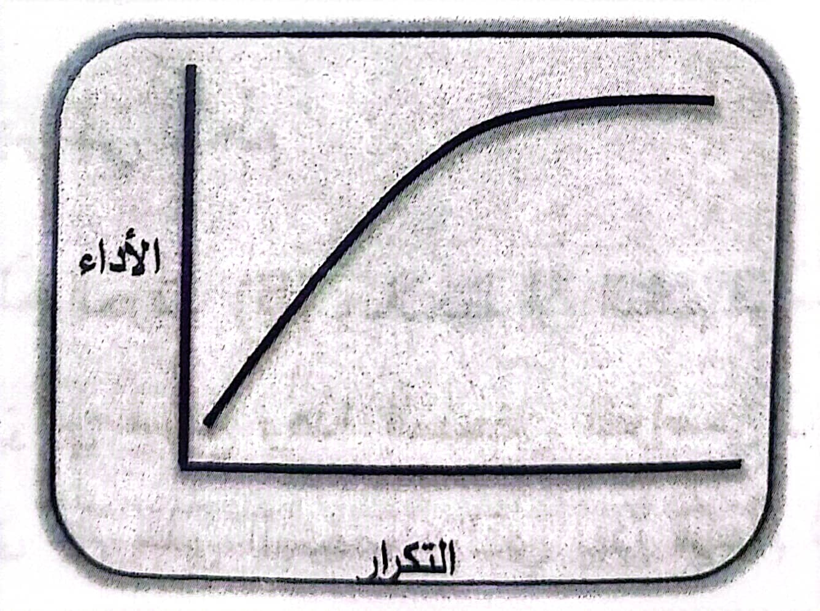
أ - عندما يكون للمتعلم خبرة سابقة بالموقف التعليمي
ب - عندما يكتسب المتعلم الصورة الكلية للموقف التعليمي في بداية التعلم ثم يقوم بإتقان التفاصيل
ج- يقوم المتعلم بتنظيم الموقف التعليمي
د - أن يكون الموقف التعليمي سهلا حيث يدرك المتعلم الأجزاء والعلاقات بسهولة
هـ - أن يكون لدى المتعلم حماس واستعداد عالي للتعلم

Slide 18
2- منحنيات التعلم الإيجابية المنحنيات ذات البداية البطيئة
في هذه المنحنيات يكون مقدار وكمية التحسن بطيئا في المراحل الأولى للتعلم، ثم يزداد معدل التحسن تدريجيا مع التقدم في محاولات التعلم ويسمى هذا النوع من المنحنيات

Slide 19
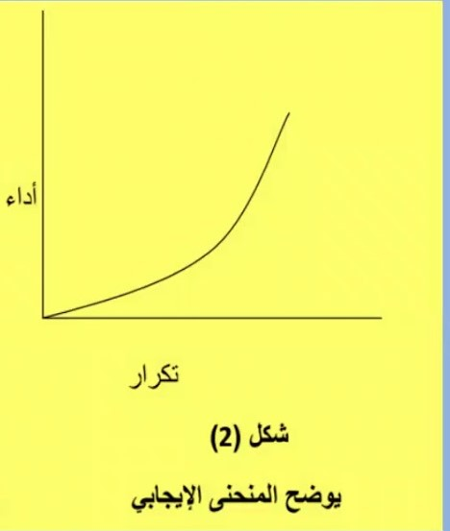
أن يكون الموقف التعليمي الذي يمر به المتعلم صعبا ومعقدًا
ب - تدخل التعلم السابق تدخلا سلبيا في الموقف التعليمي
ج- وجود صعوبة في تكوين صورة عامة وكلية للأداء في بداية التعلم
د - أن لا يكون للمتعلم خبرة سابقة لموضوع التعلم
هـ - نقص حماس واستعداد المتعلم في بداية التعلم
لمنحنى النموذجي للتعلم

Slide 20
3- المنحنى النموذجي للتعلم
يقترب هذا النموذج من الحرف (اس) ويلاحظ أن التقدم في النصف الأول بطيء بينما التقدم في النصف الثاني سريع وهذا المنحنى افتراضي وقليل ما يحدث في الواقع حيث ينطبق هذا المنحنى على الشخص الذي يبدأ في التعلم دون سابق خبرة تماما في عملية التعلم، ويأخذ زمنا طويلا في التعلم، وتكون زيادة التحسن في البداية قليلة ثم تزداد درجتها بالتدرج ثم يبدأ بالنقصان هذه الزيادة في النصف الأول من المنحنى زيادة إيجابية بينما تكون الزيادة سلبية في النصف الثاني، والسبب أن معظم منحنيات التعلم التي نحصل عليها تكون من نوع منحنيات الزيادة السلبية لأن الفرد يبدأ بالتعلم ولديه عادة خبرات سابقة في العملية التعليمية
الاداء
التكرار

Slide 21
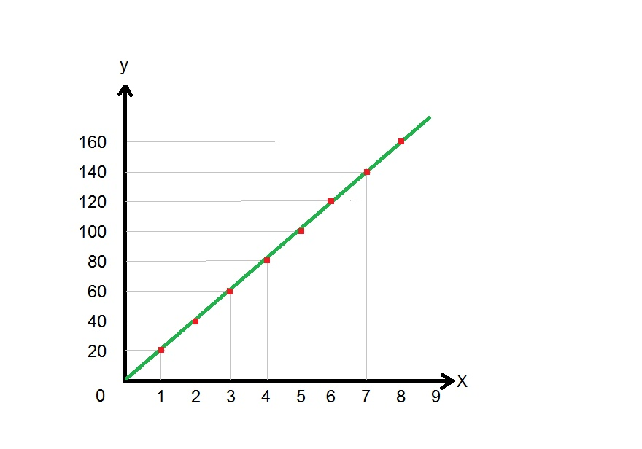
رابعا: المنحنى المستقيم هو المنحنى الذي يكون على شكل خط مستقيم، وهذا يدل على وجود مقدار أو كمية تحسن متدرجة في التعلم أو الأداء

Slide 22


نشاط جماعي : 2 ماهي أهمية المنحنيات ؟

Slide 23
أهمية المنحنيات 1- طريقة موضوعية للحكم على الشيء
تظهر مستوى اللاعب أو المتعلم
3_ تظهر مستوى عملية التدريب أو عملية التعلم
4- تظهر مستوى الوسائل التعليمية
5- الكشف عن الخطأ
6- التنبؤ
7- تجبر المدرب أو المعلم على فتح سجلات للاعب والمتعلم من خلالها يعرف
الأسباب التي أدت إلى هبوط المستوى
8- تمد المدرب والمعلم بمعلومات ضرورية لاختيار الطرائق والأساليب المناسبة
في عملية التدريب أو التعلم لتطوير الأداء أو الإنجاز

Slide 24
العوامل المؤثرة في منحنيات التعلم
1- استيعاب اللاعب أو المتعلم
2- مقدار التدريب
3- طريقة أو أسلوب التدريب أو التعلم
4- قدرات اللاعب أو المتعلم
5- مبدأ الاستعداد
6- التجارب السابقة للاعب أو المتعلم
موظف حكومي
اتقاضى الدعم من عائلتي

Slide 25
أهمية المنحنيات التعلم الحركي للمدرب والمعلم الرياضي يجب أن يستفيد المدرب والمعلم من منحنيات التعلم في مجال عمله التدريبي والتعليمي لأنها الطريقة الموضوعية في الحكم على مستوى الفرد ومقارنته بالآخرين، وهي أيضا دليل مهم يوضح للمدرب والمعلم صحة الوسائل والطرائق التي يستخدمها في عملية التعليم والتدريب. وينبغي على المتدرب والمتعلم إنشاء سجلات دائمة التعرف على مستوى تقدمه وتوجيهه بالشكل الصحيح، كما أن ذلك يسهل الكشف عن هضاب التعلم التي تحدث ومن ثم البحث عن الأسباب التي أدت إلى ذلك، وتؤدي منحنيات التعلم دورا مهما في الكشف عن الأخطاء ليسهل التخلص منها ونطلبها، والتعرف على مدى التحسن الذي تحقق، وتعد من أنجح الوسائل الزيادة الدافعية نحو الممارسة، والمدرب الناجح هو الذي يحيط بالمعلومات الضرورية عن المنحنيات التي تسهم في عملية التوجيه والتحكم

Slide 26
هضبة التعلم
قد يحدث في منحنيات التعلم ظهور فترة لا يطرأ فيها حالة تحسن واضحة على أداء المتعلم بالرغم من استمرار الممارسة ويظل مقياس التعلم ثابتا من دون تغير واضح في قيمه في عدة محاولات متتابعة ويطلق على هذه الفترة مصطلح (الهضبة) أي سقف أو نقطة التعلم التي يصل إليها اللاعب أو المتعلم إذ يحدث ثبات في الأثناء، ويكون التطور أو التحسن صفرا، وإن الأفراد المتعلمين يختلفون في هضبة العلم ويعود ذلك إلى القابليات والفروق الفردية وتكون عادة مسبوقة بتعديل في الأداء كما يتبعها تغير في الأداء، ويلاحظ أن هضاب التعلم ليست من الظواهر الحتمية. المنحنيات التعلم، وإذا حدثت فإن لها أسبابها ومنها

Slide 27
1- ظهور حالة التعب المؤقت لدى اللاعب أو المتعلم في موقف التعلم
2- نقص مؤقت في الدافعية والمثابرة لدى اللاعب أو المتعلم
3- التغير في أسلوب الأداء الفني للمهارة المطلوب تعلمها أو التدريب عليها
4- اكتساب غير مقصود الأخطاء أثناء التعلم
5- الاهتمام المبالغ بجزء من العمل على حساب الأجزاء الأخرى مما يعوق
توافق الاستجابات للعمل.
6- الانتقال في التعلم أو العمل من طريقة إلى أخرى، أسوء، أو أحسن
7- الانتقال من مستوى بسيط في العمل الى مستوى أعقد منه
8- عدم التناسب في صعوبة العمل وعدم التوازن بين جوانبه المختلفة
9- التركيز على الدقة بعد الاهتمام بالسرعة
10 - قد تمثل الهضبة النهائية التي يستطيع الفرد أن يصل إليها في مستوى أدائه
وهذا ما يسمى الحد الفسيولوجي، أي أقصى أداء يمكن للفرد أداؤه

Slide 28
وهناك هضبة كاذبة أو متوسطة، وهضبة نهائية
أولا: الهضبة الكاذبة أو المتوسطة وتحدث هذه الهضبة عندما يثبت مقدار زيادة
تعلم المهارة لفترة قصيرة أو طويلة وبعدها يتحرك المنحنى باتجاه الزيادة مرة أخرى،
وأن هذا الثبات في معدل زيادة التعلم يمثل ثباتاً كاذبا أو مؤقتا.
وللهضبة الكاذبة أسباب منها
1- إن الأخطاء التي يكتسبها المتعلم نتيجة للاستجابات الخاطئة خلال التعلم يوقف خط سير التقدم بالمهارة وزيادة معدل أدائها، وعندما يلاحظها المدرب المعلم يقوم بتصحيح هذه الأخطاء لهذا يبدأ المتعلم بالعودة للأداء الصحيح ثانية
2- هناك ثلاث مراحل يمر بها المتعلم خلال تعلمه في أي مهارة حركية، وعند الانتقال إلى مرحلة أخرى فإنه يحتاج حتما إلى فترة تثبيت ما تعلمه من أنماط حركية
3- خلال التعلم يمر المتعلم بفترات يظهر فيها التعب لفترة تطول أو تقصر بصب الجهد ونوعية المهارة مما يسبب انخفاضا أو ثباتًا في مستوى التعلم.

Slide 29
- 4- إن الظروف السلبية سواء كانت شخصية أو اجتماعية تقلل الدافع عند
المتعلم وفتيا مما يؤثر سلبيا على مستوى التعلم.
5- زيادة الحمل التدريبي وتوزيعة بصورة غير صحيحة يؤدي إلى انخفاض
القدرات الحركية العامة عند المتعلم وثبات مستوى التعلم.
6- تغيير الطريقة التدريبية أو هدف الوحدة التدريبية

Slide 30
- ثانيا: الهضبة النهائية وتحدث عندما يصل مستوى التعلم في أداء المهارة إلى المرحلة المتقدمة من مراحل التعلم والتي يطلق عليها مرحلة الأوتوماتيكية الآلية وثبات الحركة وكما هو معلوم أن لكل حالة تعلم حدودا نهائية تعمل بموجبها، ومن
أسباب هذه الهضبة
1 - أسباب واقعية: فقدان الحماس والدافعية عند الكثير من اللاعبين والمتعلمين عندما يصلون إلى قمة الأداء بسبب غياب السباقات والحوافز المادية والمعنوية
المثيرة الشعور اللاعب.
-2- أسباب مادية: إن التطور العلمي والتكنولوجي في مجال التدريب الرياضي يؤدي دورًا كبيرًا في التطور المستمر عند الدول المتقدمة في حين نجد أن بعض الدول الفقيرة لا تتمكن من توفير الأساليب والأدوات التكنولوجية مما يسبب في
ظهور الهضبة النهائية في فترة سريعة.

Slide 31
- سباب فسلجية: الهضبة النهائية تمثل حدودًا وظيفية فسلجية عند اللاعبين
وهذه الحدود هي حدود موروثة وتختلف من رياضي إلى آخر.
ومن المفيد أن يعلم الرياضيون والمتعلمون ولو شيئًا بسيطا عن هضبة التعلم عند ممارسة النشاط الرياضي في مختلف أنواعه، وعند تعلم المهارات الحركية والرياضية، فهي مرحلة لا يظهر فيها تغير واضح في الأداء بالرغم من استمرار المتعلم أو اللاعب في التدريب، وتستمر هذه الحالة لفترة زمنية وبحسب المسببات، وغالبا ما تحدث عند تعلم المهارات المركبة أو المعقدة، كما أن بطء التقدم والتطور يحصل نتيجة عوامل، كقلة الحوافز، وعدم التشجيع، وتدني مستوى الرغبة والدافعية، وربما بسبب اعتقاد المتعلم أو اللاعب وقناعته بحدوده البيولوجية، فعلى المعلم أو المدرب البحث والإستقصاء عن أسباب هضبة التعلم عند لاعبيه ومتعلميه أثناء حدوثها مباشرة والمبادرة بتشجيع المتعلم ورفع مستوى الدافعية وتقوية الإرادة، وعلى المعلم أو المدرب أن لا يخلط بين هضبة التعلم ومنحنيات التعلم التي يمكن ملاحظتها في الهبوط والإرتفاع البسيط الذي يحدث بين فترة وأخرى في برامج التدريب والتعلم

Slide 32

Thank You

